Slide 1


BỔ TRỢ
TOÁN 8
GIÁO VIÊN: HOÀNG THU TRANG

Slide 2
Tiết 4 + 5 + 6:
ÔN TẬP VỀ
HẰNG ĐẲNG THỨC ĐÁNG NHỚ

Slide 3

I. Lí thuyết:

Slide 4
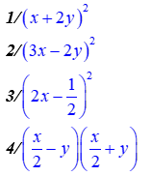
Dạng 1: Áp dụng các hằng đẳng thức đáng nhớ để tính
Bài 1: Tính
/

Slide 5
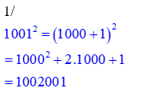

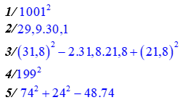
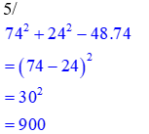
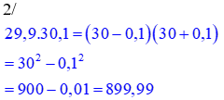
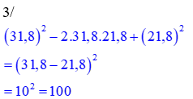
Dạng 2: Tính nhanh
Bài 2: Tính nhanh

Slide 6
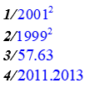
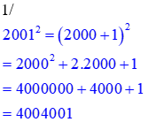
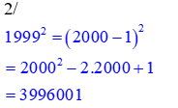

Bài 3: Tính nhanh

Slide 7
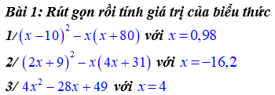
Dạng 3: Dạng rút gọn biểu thức và tính giá trị biểu thức
Bài 4: Rút gọn rồi tính giá trị của biểu thức
Thay x = 0,98 vào biểu thức ta có:
Vậy x = 0,98 thì giá trị biểu thức là 2

Slide 8
Dạng 3: Dạng rút gọn biểu thức và tính giá trị biểu thức
Bài 4: Rút gọn rồi tính giá trị của biểu thức
Thay x = -1,62 vào biểu thức ta có:
Vậy x = -1,62 thì giá trị biểu thức là 0

Slide 9
Dạng 3: Dạng rút gọn biểu thức và tính giá trị biểu thức
Bài 4: Rút gọn rồi tính giá trị của biểu thức
Thay x = 4 vào biểu thức ta có:
Vậy x = 4 thì giá trị biểu thức là 1

Slide 10
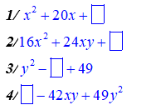
Dạng 4: Dạng điền vào ô trống các hạng tử thích hợp
Bài 5:Điền vào ô trống để các biểu thức sau thành bình phương của một tổng hoặc một hiệu

Slide 11

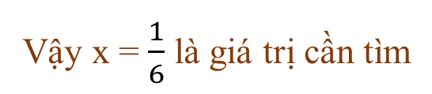
Dạng 5: Dạng tìm x thỏa mãn đẳng thức cho trước
Phương pháp giải: Áp dụng các hằng đẳng thức đáng nhớ để rút gọn hai vế và đưa về dạng ax = b, từ đó tìm x.
Bài 6: Tìm x, biết:
Vậy x = -2 là giá trị cần tìm
Vậy x = -5 là giá trị cần tìm
Vậy x = $\frac{1}{6}$ là giá trị cần tìm

Slide 12
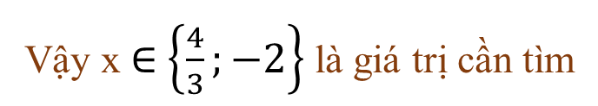

Phương pháp giải: Áp dụng các hằng đẳng thức đáng nhớ để rút gọn hai vế và đưa về dạng ax = b, từ đó tìm x.
Bài 6: Tìm x, biết:
Vậy x = $−\frac{2}{3}$ là giá trị cần tìm
Vậy không có giá trị của x
Vậy x$∈$ $\left\{\frac{4}{3};−2\right\}$ là giá trị cần tìm

Slide 13
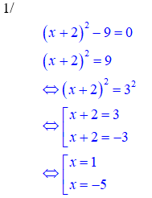
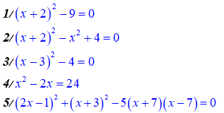

Phương pháp giải: Áp dụng các hằng đẳng thức đáng nhớ để rút gọn hai vế và đưa về dạng ax = b, từ đó tìm x.
Bài 7: Tìm x, biết:
Vậy x$∈$ $\left\{1;−5\right\}$ là giá trị cần tìm

Slide 14

Bài 7: Tìm x, biết:
Vậy x $=−$2 là giá trị cần tìm

Slide 15

Bài 7: Tìm x, biết:
Vậy x$∈$ $\left\{1;−5\right\}$ là giá trị cần tìm

Slide 16

Bài 7: Tìm x, biết:
Vậy x$∈$ $\left\{6;−4\right\}$ là giá trị cần tìm

Slide 17
Bài 7: Tìm x, biết:

Slide 18
DẠNG 6: Chứng minh đẳng thức:
Bài 8: Chứng minh:
Từ đó em hãy nêu cách tính nhẩm bình phương của một số có tận cùng bằng chữ số 5
Áp dụng để tính:
Bình phương của một số có tận cùng bằng chữ số 5 là một số có hai chữ số tận cùng bằng 25 và số trăm bằng tích của chữ số hàng chục của số đem bình phương với số liền sau.

Slide 19




Dạng 7: Dạng tìm GTLN, GTNN
Phương pháp giải: Áp dụng các hằng đẳng thức
Bài toán 1. Tìm giá trị nhỏ nhất của biểu thức M.
Bài toán 2. Tìm giá trị lớn nhất của biểu thức N.

Slide 20
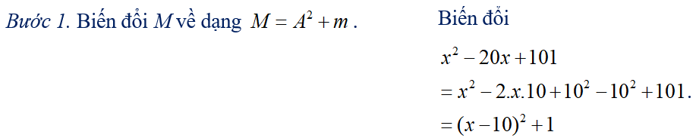
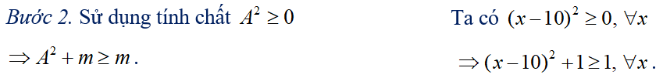
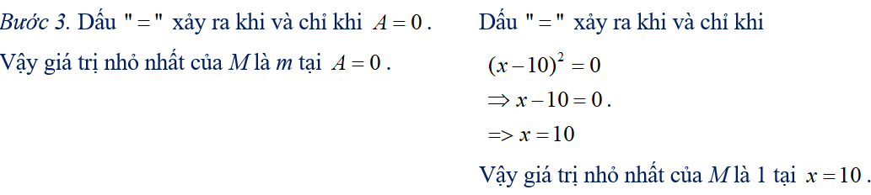
Ví dụ: a) Tìm giá trị nhỏ nhất của biểu thức $M=x^{2}−20x+101$

Slide 21
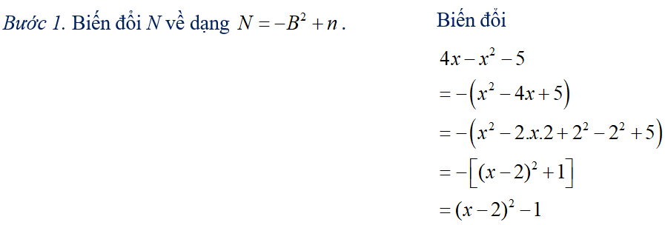
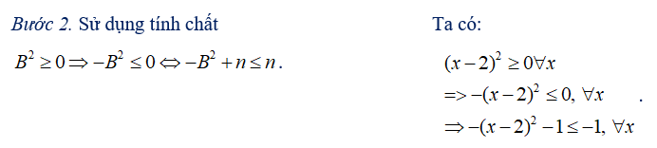
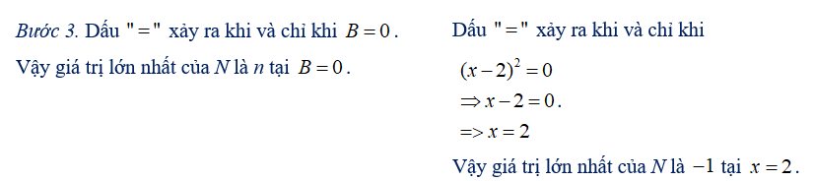

b) Tìm giá trị lớn nhất của biểu thức
$$N=4x−x^{2}−5$$

Slide 22
Dạng 7: Dạng tìm GTLN, GTNN
Phương pháp giải: Áp dụng các hằng đẳng thức
Bài 9: Tìm GTNN của các biểu thức sau:

Slide 23
Dạng 7: Dạng tìm GTLN, GTNN
Phương pháp giải: Áp dụng các hằng đẳng thức
Bài 10: Tìm giá trị lớn nhất của các biểu thức sau

Slide 24
DẠNG 8: Áp dụng vào số học:
Bài 11: Biết số tự nhiên a chia cho 5 dư 1, số tự nhiên b chia cho 5 dư 2. CMR: Tổng các bình phương của hai số a và b chia hết cho 5

Slide 25
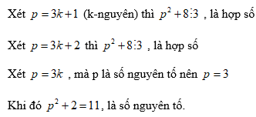

Slide 26
THANK YOU!

Slide 27
Dạng 5: Dạng tìm x thỏa mãn đẳng thức cho trước
Phương pháp giải: Áp dụng các hằng đẳng thức đáng nhớ để rút gọn hai vế và đưa về dạng ax = b, từ đó tìm x.
Bài 6: Tìm x, biết:
Vậy x = -2 là giá trị cần tìm
Vậy x = -5 là giá trị cần tìm
Vậy x = $\frac{1}{6}$ là giá trị cần tìm

